Slide 1
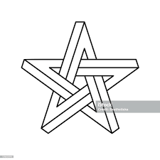
Геометрические иллюзии
Участники: Гончаров Платон,Андрей Беляев,Андрей Петросян,Тытулев Егор
Консультант: Бызова Мария Андреевна
7 класс И

Slide 2
Проблемы
Нехватка теоретических знаний о Иллюзиях
Ограниченное время на изучение Иллюзий

Slide 3
Цель и задачи
Ответить на вопрос «Что такое геометрические иллюзии из интернет источников»
Отдельно выделить группу геометрических иллюзий
Выявить принцип построения геометрических иллюзий
На основе выявленных принципов создать собственные образцы геометрических иллюзий

Slide 4
График работы
Гончаров Платон – делал презентацию для проведения урока и для защиты проекта. Рисовал пример геометрической иллюзии на бумажном листке.
Беляев Андрей – помогал Гончарову Платону сделать презентацию для урока и защиты проекта. Искал информацию для нашего проекта в интернет источниках.
Петросян Андрей – Рисовал примеры геометрических иллюзий на бумажном листке. Помогал Беляеву искать информацию в интернет источниках для нашего проекта.
Тутылев Егор – Рисовал примеры геометрических иллюзий на бумажном листке. Договорился провести урок для нашего проекта.

Slide 5
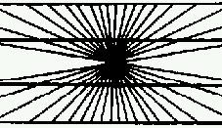
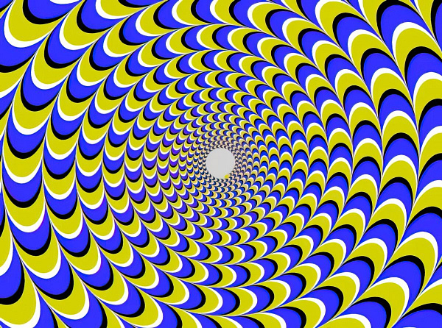
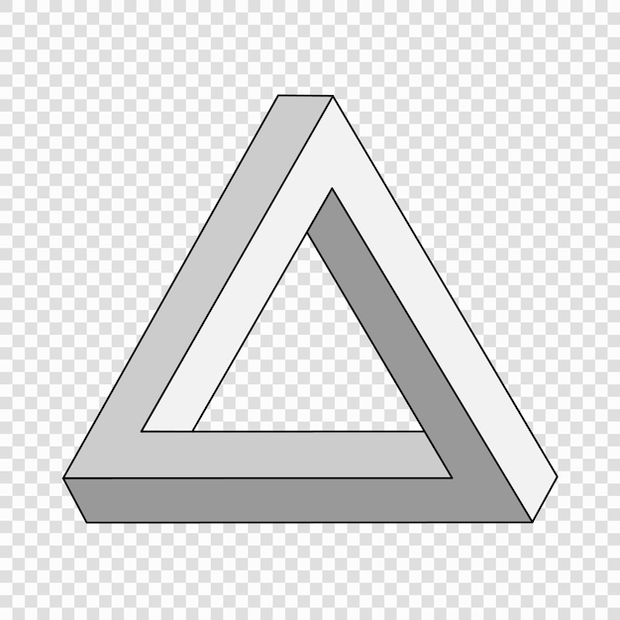
Что такое иллюзии
Иллюзии - обман чувств, нечто кажущееся, то есть искажённое восприятие реально существующего объекта или явления.

Slide 6
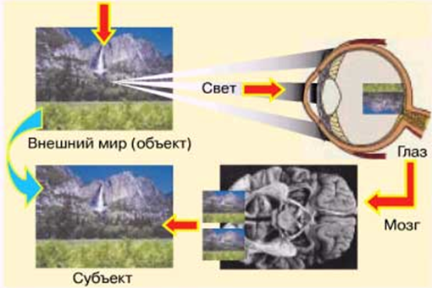
Как мы воспринимаем иллюзии
Иллюзии возникают из за того,что наши глаза неправильно интерпретируют информацию о расстоянии до объекта

Slide 7
Виды геометрических иллюзий
Иллюзия размера
Иллюзия параллельности
Иллюзия формы

Slide 8
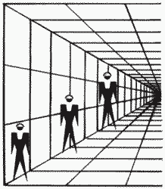
Иллюзия размера
Иллюзия размера – явление, которое состоит в том, что светлые предметы на темном фоне кажутся больше своих настоящих размеров, так как как бы захватывают часть темного фона.

Slide 9
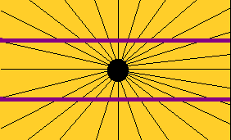
Иллюзия параллельности
Иллюзия параллельности – явления, при котором прямые кажутся нам не параллельными, а вогнутыми или выпуклыми кривыми.

Slide 10
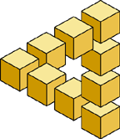
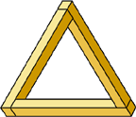
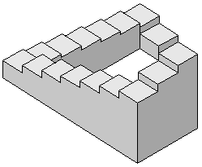
Иллюзия формы
Иллюзия формы – иллюзии невозможных фигур или импоссибилизм.
Треугольник Пенроуза
Треугольник Рутерсварда.
невозможная лестница Пенроуза

Slide 11
Наши примеры геометрических иллюзий

Slide 12
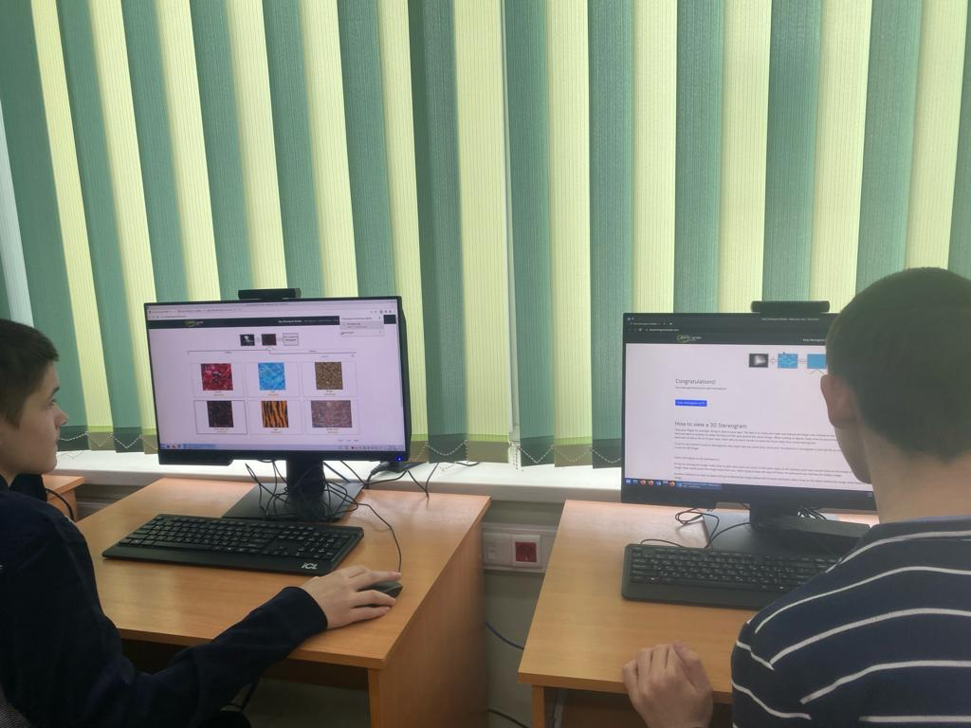
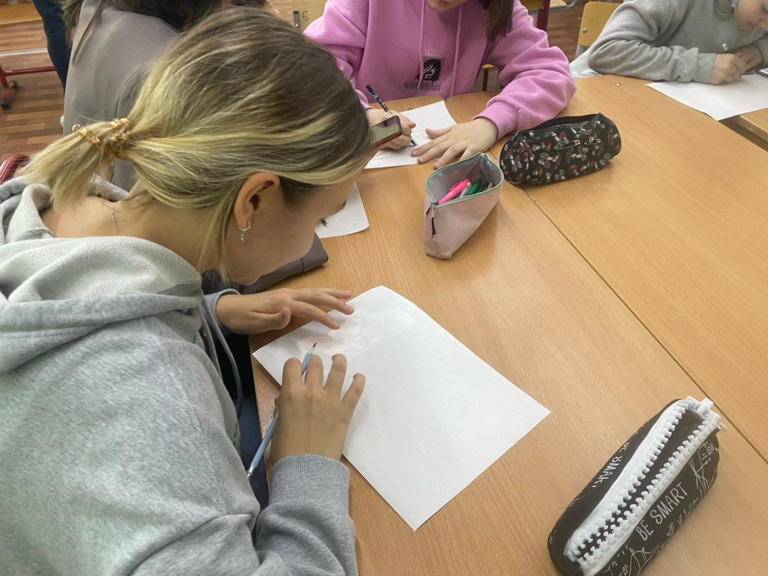
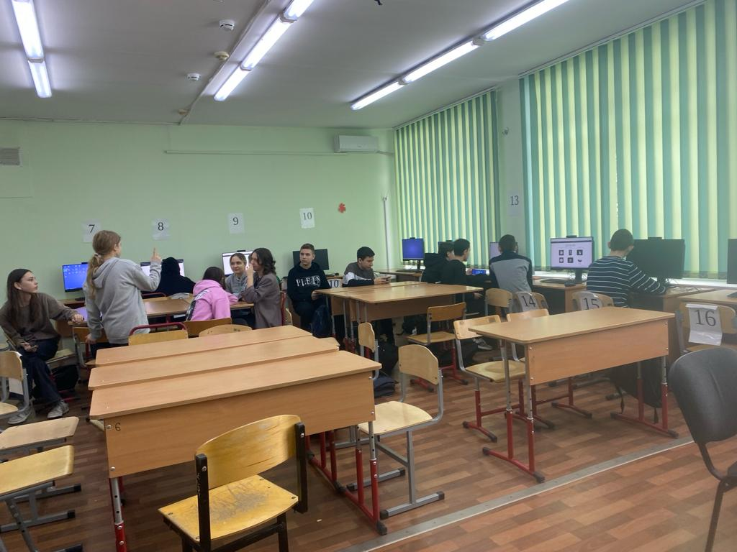
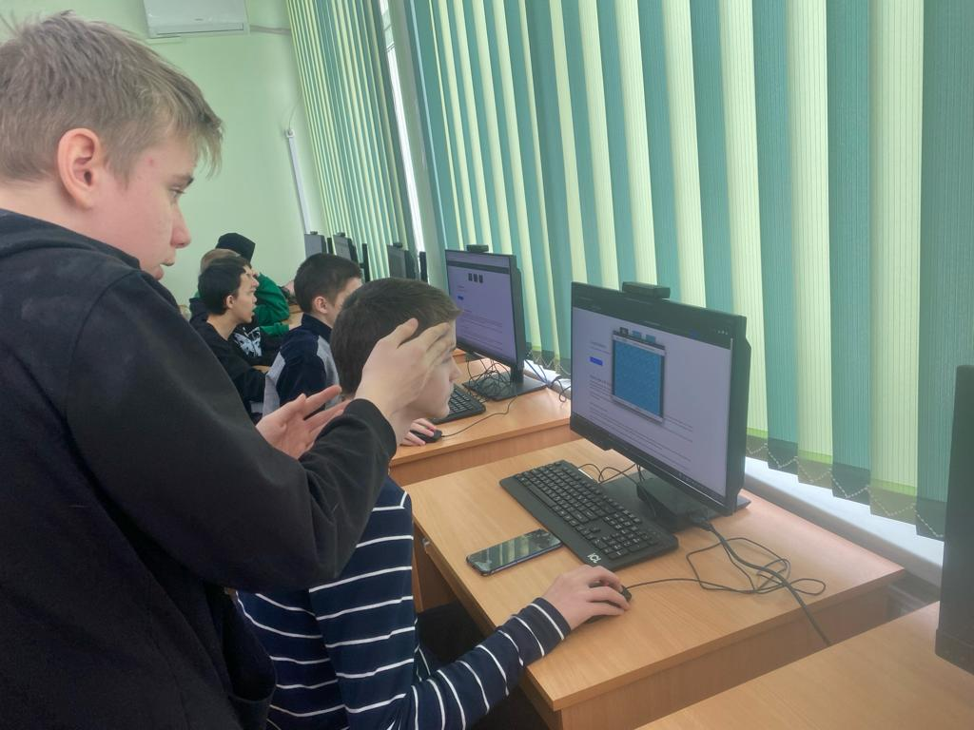
Проведение урока

